Slide 1

Бауыржан Момышұлы
атындағы жалпы орта білім беру мектебі
Талап бәріне ортақ.
Тәртіпке бағынған құл болмас!
2023 жыл

Slide 2


Мектеп формасы туралы
Орта білім беру ұйымдары үшін міндетті мектеп формасына туралы» Қазақстан Республикасы Білім және ғылым министрінің 2016 жылғы 14 қаңтардағы № 26 бұйрығына өзгерістер енгізу туралы

Slide 3
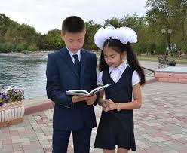
Ұлдардың мектеп формасы:
пиджак, жилет, шалбар, мерекелік жейде, күнделікті жейде, не түймелері бар немесе сыдырмалы тоқылған күрте/кардиган, поло жейде немесе тенниска (қысқы мезгілде: трикотаж жилет, водолазка).
Ұлдарға арналған шалбарлар еркін тігілген және ұзындығы бойынша тобықты жауып тұрады.
Ұлдарға арналған шалбарлар еркін тігілген және ұзындығы бойынша тобықты жауып тұрады.

Slide 4

Қыздар мектеп формасы
Пиджак, жилет, юбка, шалбар, классикалық жейде, не түймелері бар немесе сыдырмалы тоқылған күрте/кардиган, поло жейде немесе тенниска (қысқы уақытта: трикотаж жилет, сарафан, водолазка). Қыздарға арналған шалбарлар еркін тігілген және ұзындығы бойынша тобықты жауып тұрады.»

Slide 5
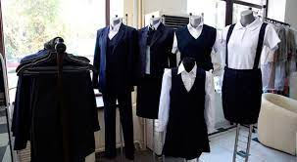
Мектеп формасының матасы ретінде қасиеттері жақсартылған жартылай жүн және мақта, киіске төзімді, антибактериалдық, антимикробтық және антистатикалық қасиеттері бар маталар қолданған жөн.

Slide 6

Мектеп формасының фасонын таңдауды және юбканың ұзындығын орта білім беру ұйымы мен кеңес (қамқоршылық кеңесі, ата-аналар комитеті, мектептегі өзін-өзі басқару) айқындайды, жалпымектептік ата-аналар жиналысының хаттамасымен бекітіледі.

